Slide 1
Les effets de l’électricité et analyse du risque
Responsabilité des employeurs
Obligations des opérateurs
Notes:
Le titre permet de reprendre 2 notions.
Le processus d’apparition permet de rappeler le vocabulaire qu’on va utiliser dans l’analyse du risque.
L’analyse du risque est l’écriture d’un scénario a priori (avant accident). Enchainement des évènements possibles. Déjà abordé lors des prérequis.
Rappel : il y a obligation de résultats pour les employeurs (responsable). L’employeur peut désigner une personne pour le suivi. Mais cela ne dédouane pas les opérateurs par la mise en pratique de cette analyse du risque quelque soit le niveau d’habilitation.
On s’intéresse essentiellement à la PRE (Prévention aux Risques Electriques)
Voir site INRS sur les 9 principes généraux de la prévention http://www.inrs.fr/accueil/demarche/abc/pgp.html

Slide 2
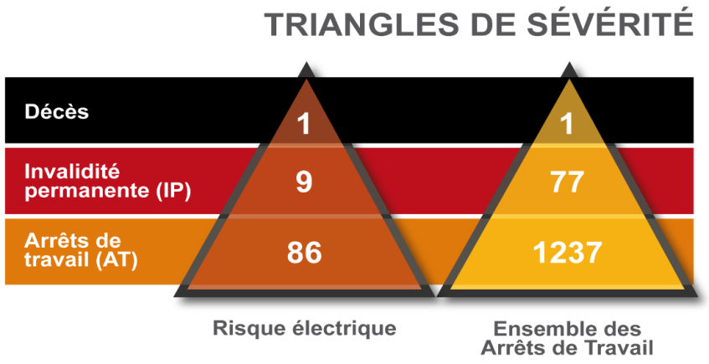
Sévérité
Notes:
Si on observe les années précédentes on constate une constante dans ces ratios. Bien des accidents surviennent sur des installations restées sous tension et non complétement consignées. (Source INRS Document ED 6127).
Les accidents liés aux risques d’origine électrique sont relativement peu nombreux, le niveau de gravité constaté est souvent extrême, notamment pour les jeunes travailleurs.
Pour la CARSAT en 2012 il y a :
726 accidents du travail d’origine électrique qui représentent 0,1% des accidents du travail
5 accidents mortels d’origine électrique soit 0,08% des accidents mortels du travail

Slide 3
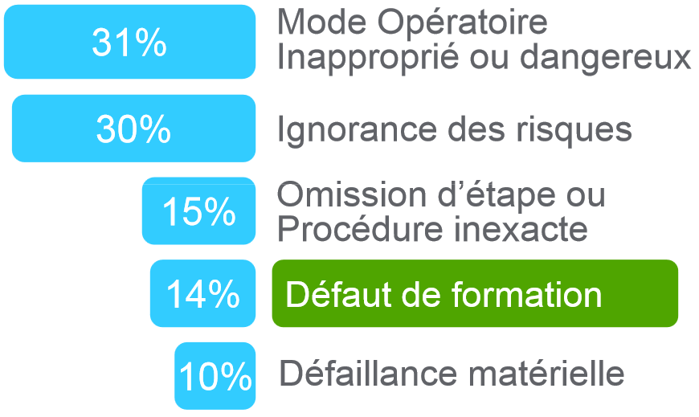
Répartitions des causes d’accidents
Source INRS – statistiques 2006

Slide 4
Obligation
L’analyse du risque électrique doit précéder TOUTE OPERATION d’ORDRE ELECTRIQUE ou d’ORDRE NON ELECTRIQUE afin de définir et de mettre en place, lors des OPERATIONS, les mesures de prévention appropriées pour la protection des personnes et des biens. Cette analyse doit être menée en prenant en compte notamment les risques présentés par :
Les caractéristiques de l’OUVRAGE ou de l’INSTALLATION
Les modes opératoires envisageables.
NF C18-510 page 25
Elle est de la responsabilité de l’employeur et de l’opérateur.
Notes:
L’analyse du risque reste le préalable à tous travaux ou interventions ou opérations spécifiques. Elle est obligatoire. Dans la plupart des cas, elle reste simple et se fait en arrivant sur le lieu de l’opération.
Elle est de la responsabilité de l’employeur et de l’opérateur.
L’employeur doit vérifier et autoriser que l’opérateur peut et sait faire.
L’opérateur doit vérifier avant d’agir

Slide 5
Processus d'apparition d'un dommage
Situation dangereuse
Événement
déclencheur
Frontière
Phénomène
Dangereux
Ou
Danger
Personne
Blessure superficielle sans arrêt
L’événement déclencheur est caractérisé par sa probabilité d’apparition
Blessure grave avec arrêt de travail
Blessure avec séquelle
Dommage
Décès
Le dommage est caractérisé par sa gravité
Notes:
Phénomène dangereux (ISO 12100-1) : source potentielle de dommage
Danger (décret no 2001-1016 du 5 novembre 2001) : propriété ou capacité intrinsèque d’un équipement, d’une substance, d’une méthode de travail, de causer un dommage pour la santé des travailleurs.
Dommage : lésion et/ou atteinte à la santé
situation dangereuse : toute situation dans laquelle une personne est exposée à un ou plusieurs phénomènes dangereux
événement dangereux : événement susceptible de causer un dommage pour la santé
Risque : Il est défini par la combinaison de la probabilité d’apparition et de la gravité d’un dommage pouvant survenir dans une situation dangereuse
Frontière : c’est la limite de la zone d’analyse du risque électrique. Elle peut être physique (local, armoire, etc) ou virtuelle (zone d’activité).
Vocabulaire commun à tous les préventeurs

Slide 6
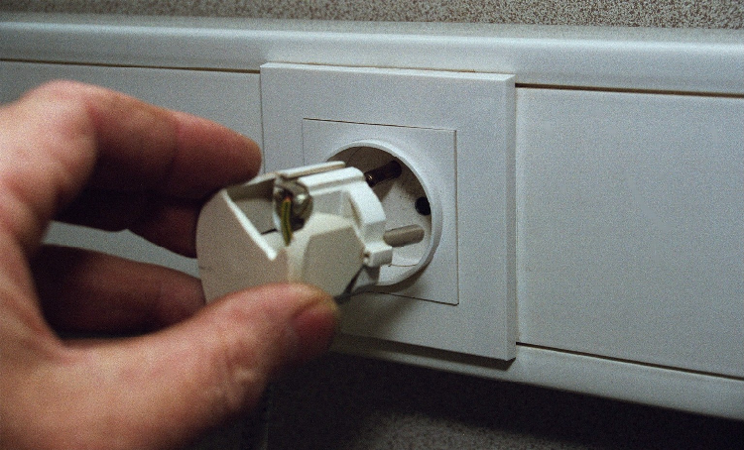
Processus d'apparition d'un dommage
Travailler à proximité de pièces nues sous tension
Contact avec pièces nues sous tension
Quand le danger existe, le risque peut être réduit pour devenir « acceptable ». Le risque « zéro » n’existe pas
Énergie électrique
Personne
électrocution
Notes:
Le dommage peut être autre : ÉLECTRISATION, BRÛLURE, CHUTE, ARRET CARDIAQUE, etc….

Slide 7
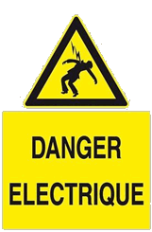
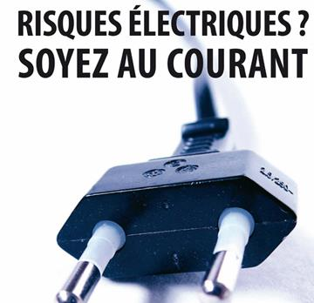
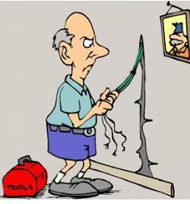
Quels sont les risques électriques ?

Slide 8
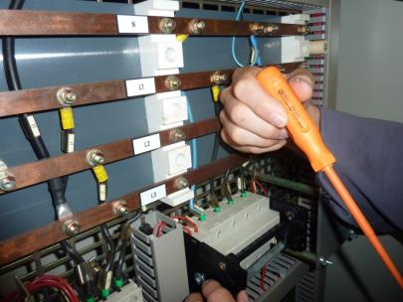
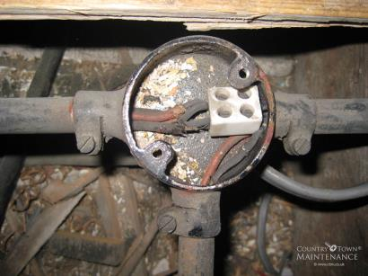
Les risques liés au courant électrique
Contacts avec une pièce conductrice portée à un potentiel différent de celui de la personne exposée
Contact direct
Contact indirect
Notes:
Contact avec des conducteurs actifs. On appelle conducteurs actifs tous les conducteurs de phase et le conducteur de neutre.
Contact indirect souvent lié à un isolant défectueux qui entraine une mise en contact d’un conducteur actif avec une masse métallique. Cela peut provenir aussi de conducteurs déconnectés ou cassés.
Les conséquences sont l’électrisation ou l’électrocution si l’installation est mal protégée.

Slide 9
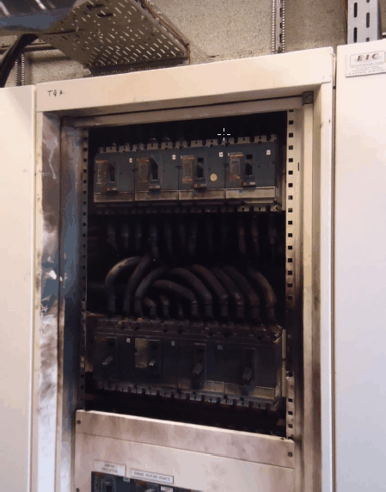
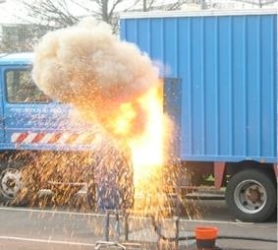
Les risques liés au courant électrique
Courts-circuits
Effets d’un arc électrique :
Brûlure externe et inflammation des vêtements
Brûlure par rayonnement UV
Projection de matière en fusion
Gaz nocif
Effet de souffle (blast ou détente des gaz)
Notes:
Un court-circuit est en général accompagné d’un arc électrique si le circuit n’est pas rapidement interrompu. Les effets (effet de souffle et thermique) sont liés à l’intensité élevée
2 facteurs sont déterminants:
puissance de court circuit : Pcc = Rcc Icc²
le temps du phénomène qui conditionne l’énergie : W = Pcc t
Pour réduire le temps : Disjoncteur ou fusible

Slide 10
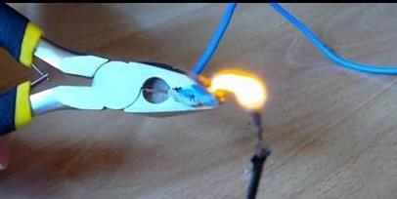
Les risques liés au courant électrique
Amorçages
Plus la tension augmente
Plus la distance d’amorçage est grande
Dès que la distance dans l’air n’assure plus l’isolement, l’amorçage se fait
Notes:
Phénomènes surtout rencontrés en présence de HT. Les personnes travaillant à proximité sont les plus exposées (élagueur, conducteur d’engins de chantier, …. Mais on trouve aussi les pécheurs et les installateurs électriques).
L’amorçage provoquent selon la puissance électrique en jeu, des étincelles ou des arcs électriques (projection de particules en fusion, explosion, incendie) et un dégagement de gazeux toxique (liés aux vapeurs de cuivre et production d’ozone)
La température d’un arc électrique dépasse 5 500 °C
L’amorçage présente un risque d’électrisation et un risque de court circuit

Slide 11
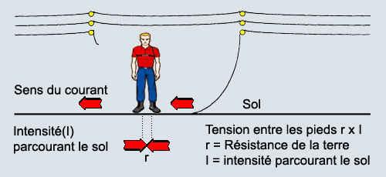
Les risques liés au courant électrique
Tension de pas
Notes:
Elle apparait dans les zones proche d’un câble haute tension tombé à terre.
On retrouve le même phénomène avec la foudre lorsqu’elle frappe le sol.
Plus l'écart " r " entre les pieds grandit, plus la tension entre les pieds s'élève, d'où l'importance de limiter cet écart en marchant à petits pas ou par bonds.

Slide 12
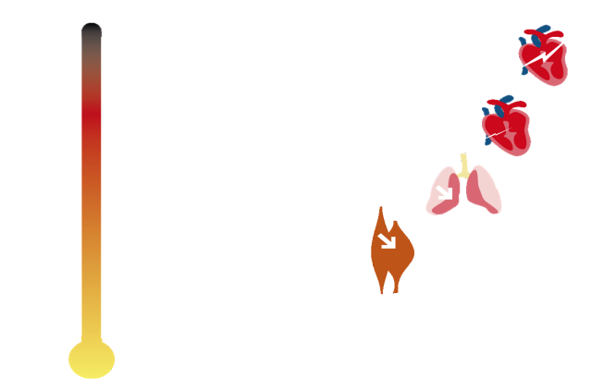
Valeurs de référence
Passage du courant alternatif
Passage du courant continu
1 A ------------ Arrêt cardiaque
30 mA -------- Seuil de fibrillation cardiaque -------------- 130 mA
20 mA --------- Seuil de paralysie respiratoire
Contraction musculaire
10 mA -------- Seuil de non lâcher ? Non défini
Choc
0,5 mA -------- Seuil de perception --------------- 2 mA
Notes:
En courant continu: le risque de fibrillation cardiaque est 3,75 fois plus faible qu’en alternatif.
Par contre les brûlures sont plus profondes et on note l’apparition de phénomènes d’électrolyse du sang.

Slide 13
Résistance du corps à la tension de contact
R ( kΩ )
5
Peau sèche
Peau humide
4
Peau mouillée
3
Peau immergée
2
1
25
50
250
400
Uc (V)
Notes:
La résistance du corps varie :
la surface de contact
La tension de contact
la pression de contact
la présence d’humidité
La morphologie; le poids, la taille, la fatigue…

Slide 14
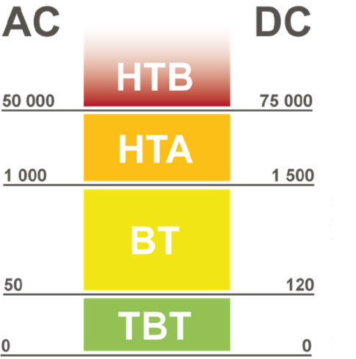
Les domaines de tension et risque électrique
Electrisation par amorçage
Protection par distance
Electrisation par amorçage
protection par EPC/EPI
Electrisation par contact
protection par EPC/EPI
Pas d’électrisation sauf si défaillance de l’installation
protection par EPC/EPI
Notes:
En TBT, le risque de court-circuit est à prendre en considération (cas des batteries) car les risques de brûlures, de projections sont importants.
Les moyens mis en œuvre pour se protéger des risques électriques sont directement liés au niveau de la tension. Nous verrons dans un chapitre suivant les moyens techniques utilisés dans les matériels électriques et les protections pour les personnes intervenant sur ou à proximité des installations électriques.

Slide 15
Effet du courant en fonction du temps
1 habituellement aucune réaction
2 : habituellement aucun effet physiopathologique dangereux.
3 : habituellement aucun dommage organique (contraction musculaires, absence de fibrillation).
4 : probabilité de fibrillation augmentant jusqu’a 5% (courbe C2), 50% (courbe C3), plus de 50% (au-delà de la courbe C3).
La courbe de sécurité sur laquelle sont basées les règles de la NF C15-100.
Notes:
Ce graphe est important car on voit bien la relation entre le temps et l’intensité. On peut donc directement faire le lien entre les domaine de tension et la résistance du corps humain.
A partir de là on peut faire plein de calcul pour voir ce qu’il se passe lorsqu’une personne entre en contact avec une pièce qui a un potentiel différent de 0 V.

Slide 16
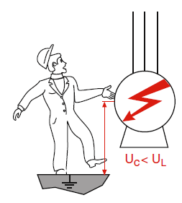
Tension limite conventionnelle
La réglementation définit donc une tension limite de sécurité de :
50 V en courant alternatif ;
120 V en courant continu lisse.
C’est la tension de contact maximale
admissible pendant 5 secondes
Notes:
Nouvelle NFC 15 100
En locaux classés BB2 et BB3 (Utilisation dans bâtiment avec faible et très faible résistance, la peau est mouillée, le sol présente une résistance faible, et les personnes se trouvent dans des locaux ou emplacements mouillés), la tension limite de 25 V disparaît, la tension de 50 V retenue comme limite en locaux secs reste applicable.
Dans les installations électriques temporaires de chantiers, la tension limite conventionnelle de sécurité est ramenée à
25 V en courant alternatif ;
60 V en courant continu lisse.

Slide 17
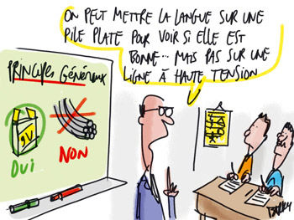
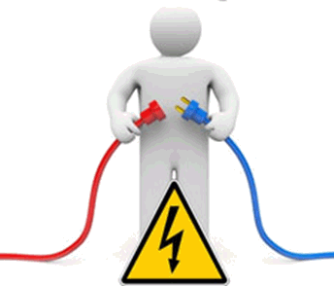
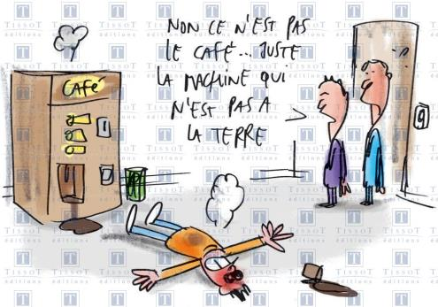
Comment se protéger du risque électrique ?
Notes:
On va distinguer :
la protection d’une personne lorsqu’elle opère sur ou à proximité d’une installation électrique. (voir les diapos suivantes)
Les protections utilisées dans les installations électriques afin que celle-ci ne soit pas dangereuse. (voir le chapitre suivant sur le matériel)

Slide 18
N°1 : Supprimer le phénomène dangereux
Voisinage
Contact avec une pièce nue sous tension
Situation de travail
Travailler hors tension
Énergie électrique
Personne
Électrisation
brûlure
électrocution
Notes:
Suppression de la présence de tension donc l’intensité ne peut exister !
C’est la méthode à privilégier en consignant une installation (Décret 2010-1118 du 22 septembre 2010). C’est celle qui est mise en avant dans la NF C18-510
C’est une prévention intrinsèque.

Slide 19
N°2 : mesures de protection collective
Situation de travail
Énergie électrique
Personne
Équipements collectifs de sécurité ECS
(mise hors de portée par pose d’un écran)
Électrisation
brûlure
électrocution
Notes:
Pose d’écran ou éloignement matérialisé par la mise en place d’un balisage.
Pas de contact avec les conducteurs
Uniquement considérer ce cas quand les conditions d’exploitation rendent dangereuses ou impossibles la mise hors tension ou si la nature du travail requiert la présence de tension.

Slide 20
N°3 : mesures de protection individuelle
Voisinage
Contact avec une pièce nue sous tension
Voisinage
Contact avec une pièce nue sous tension
Situation de travail
Énergie électrique
Énergie électrique
Personne
Personne
E.P.I
E.I.S
Électrisation
brûlure
électrocution
Notes:
Si pas possible de mettre hors de portée des pièces nues sous tension et/ou un risque de contact fortuit peut se produire, on isole l’opérateur vis-à-vis des pièces sous tension et du sol par des EPI (gants isolants, casque avec écran facial, chaussures isolantes, etc.) et utilisation d’équipements de travail (outillage isolants ou isolés, dispositif de vérification d’absence de tension, etc.).
Équipements de protection individuelle : EPI (gants, casque avec écran facial)
Équipements individuels de sécurité : EIS (tapis isolant, outils isolants)

Slide 21
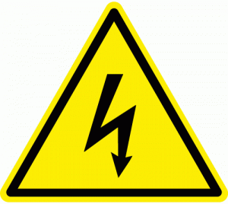
N°4 : Etablir des instructions
Voisinage
Contact avec une pièce nue sous tension
Voisinage
Contact avec une pièce nue sous tension
Situation de travail
Énergie électrique
Énergie électrique
Personne
Personne
I.P.S
Électrisation
brûlure
électrocution
Documents écrits portés à la connaissance des opérateurs
Notes:
Quand il y a un risque résiduel après les EPI etc….. Il reste les IPS (instruction permanente de sécurité) qui est un complément qui passe par la formation !
Équipements de protection individuelle : EPI (gants, casque avec écran facial)
Équipements individuels de sécurité : EIS (tapis isolant, outils isolants)

Slide 22
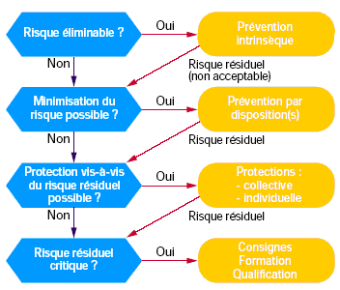
Démarche de prévention
Mettre hors tension
Mise hors de portée
S’isoler du risque
(gants, masque, …)
Formation et habilitation
Notes:
Le dernier cas correspond à la fourniture des IPS (instructions permanentes de sécurité) quand il n’est pas possible de faire autrement

Slide 23
Synthèse

